Slide 1

One Stop Projektstatus
Henning Heidemann, Bas Seelig, Tobias Schoppen, Manuel Alberding, Jonas Hiebing

Slide 2

Inhaltsverzeichnis
Gantt-Diagramm
Ressourcenplan und Kapazitätsübersicht
Kostenbericht und Kostenplanung
Aktuelle Risikoabschätzung
Aktueller Projektstand (Wasserfallmodell)
Aufgabenaufteilung

Slide 3
Gantt-Diagramm
https://bit.ly/3vCPiTz

Slide 4
Ressourcenplan und Kapazitätsübersicht
Wir haben etwa ein drittel der zeitlichen Kapazität genutzt.
Wir sind aktuell gut im geplanten Zeitplan

Slide 5
Kostenbericht und Kostenplanung
Wir befinden uns noch gut im Kostenplan den wir am Anfang erstellt haben.
Insgesamt geplante Personalkosten:
Zwei Front-End Entwickler = ~8.500.00€
Zwei Back-End Entwickler = ~9.150.00€
Ein Projektmanager = ~6.300.00€
= ~15.400.00€
Aktuelle Personalkosten = 4.976.22€
*jeder arbeitet fünf Stunden die Woche

Slide 6
Aktuelle Risikoabschätzung
Risiko Analyse Zeit: Die Zeit für das Projekt könnte zum Risiko werden. Wenn wir aber im gleichen Tempo weiterarbeiten wie letzte Woche ist das Risiko relativ gering.
Risiko Analyse Qualität: Dort haben wir keine Risiken. Da alle Teammitglieder genug Vorkenntnisse haben und wir aktuelle noch das Modul GFE belegen.
Risiko Analyse Kosten: Das Kosten Risiko ist sehr gering da wir sehr gut in den geplanten Stunden liegen.

Slide 7
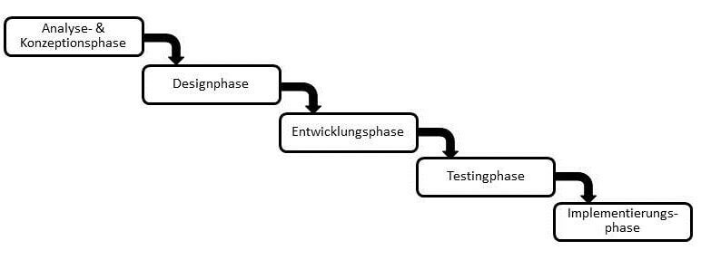
Aktueller Projektstand (Wasserfallmodell)
Das Basis Konzept der Webseite ist fertig
Das Grund Design der Webseite ist festgelegt
Aktuell befinden wir uns in der Entwicklungsphase

Slide 8
Aufgabenaufteilung
Front-End Entwicklung:
- Anpassungen am Layout
Back-End Entwicklung:
Datensätze in der DB speichern
Kundendaten prüfen (Plausibel, Vollständigkeit)
Login/Registrierung
Projektleiter:
Kanban-Board pflegen und erweitern
Projektdokumentation (Projektakte)
Wiki bearbeiten

Slide 9
Danke fürs Zuhören

